Slide 1
Câu 1: Số nào lớn nhất:
312 879, 567 332, 312 778, 567 233.
312 879
567 332
312 778
567 233

Slide 2
Câu 2: Số nào bé nhất:
899 007, 998 007, 898 700, 989 700.
899 007
998 007
989 700
898 700

Slide 3
Câu 3: So sánh
42 765 ... 42 657
>
<
=

Slide 4
Câu 4: Số?
870 909 < ......< 870 990
870 900
890 909
870 980
890 980

Slide 5
Câu 5: 976 880 > 970 990
Sai
Đúng

Slide 6
Số lượng gia súc ở Việt Nam (theo Niên giám thống kê năm 2020) được thể hiện ở bảng sau
1
Loại | Trâu | Bò | Lợn
Số lượng (con) | 2 332 800 | 6 230 500 | 22 027 900
Trong 3 loại gia súc trên, loại gia súc nào được nuôi ở Việt Nam:
a) Nhiều nhất?
b) Ít nhất?

Slide 7
Loại | Trâu | Bò | Lợn
Số lượng (con) | 2 332 800 | 6 230 500 | 22 027 900
Trong 3 loại gia súc trên, loại gia súc nào được nuôi ở Việt Nam:
a) Nhiều nhất là lợn: 22 027 900 con
a) Nhiều nhất?

Slide 8
Loại | Trâu | Bò | Lợn
Số lượng (con) | 2 332 800 | 6 230 500 | 22 027 900
Trong 3 loại gia súc trên, loại gia súc nào được nuôi ở Việt Nam:
b) Ít nhất là trâu: 2 332 800 con
b) Ít nhất?

Slide 9
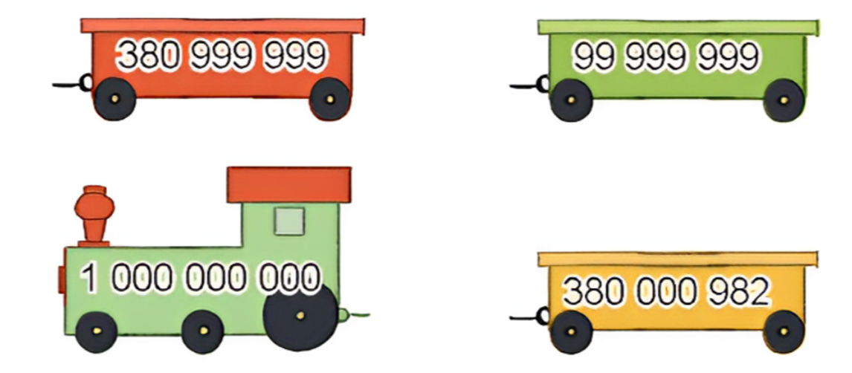
2
Chọn câu trả lời đúng.
Sắp xếp các số ghi trên đầu tàu và toa tàu theo thứ tự từ lớn đến bé được đoàn tàu nào dưới đây?

Slide 10
3
Rô – bốt có 9 tấm thẻ như sau:
8
0
0
9
1
7
0
3
8
Từ các tấm thẻ trên:
a) Hãy lập số lớn nhất có chín chữ số.
b) Hãy lập số bé nhất có chín chữ số.

Slide 11
8
0
0
9
1
7
0
3
8
Từ các tấm thẻ trên:
a) Hãy lập số lớn nhất có chín chữ số.
9
8
8
7
3
1
0
0
0

Slide 12
8
0
0
9
1
7
0
3
8
Từ các tấm thẻ trên:
b) Hãy lập số bé nhất có chín chữ số.
1
0
0
0
3
7
8
8
9

Slide 13
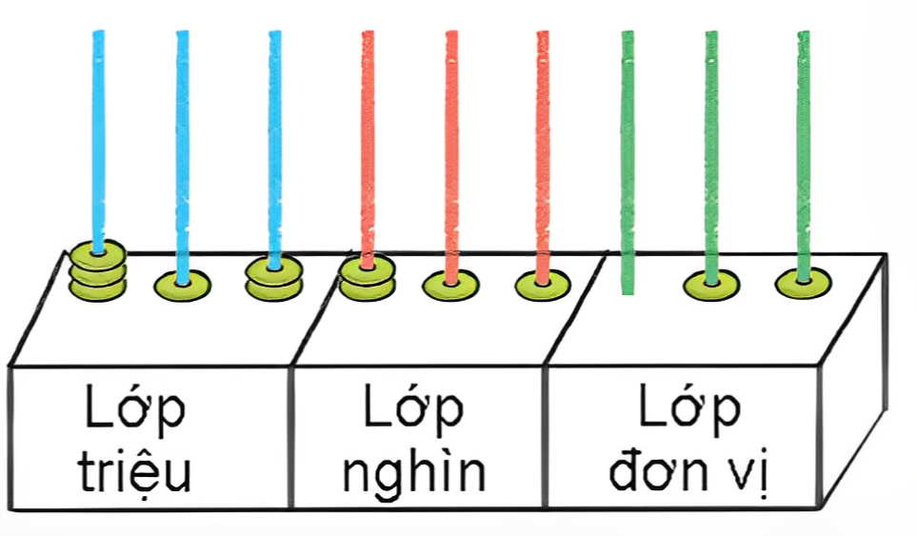
Xếp 12 chiếc vòng như hình dưới đây,
Rô – bốt lập được số 312 211 011. Với 12 chiếc vòng, em lập được số lớn nhất là số nào?
4
930 000 000

Slide 14
- Hoàn thành bài tập.
- Chuẩn bị bài mới.

